Slide 1
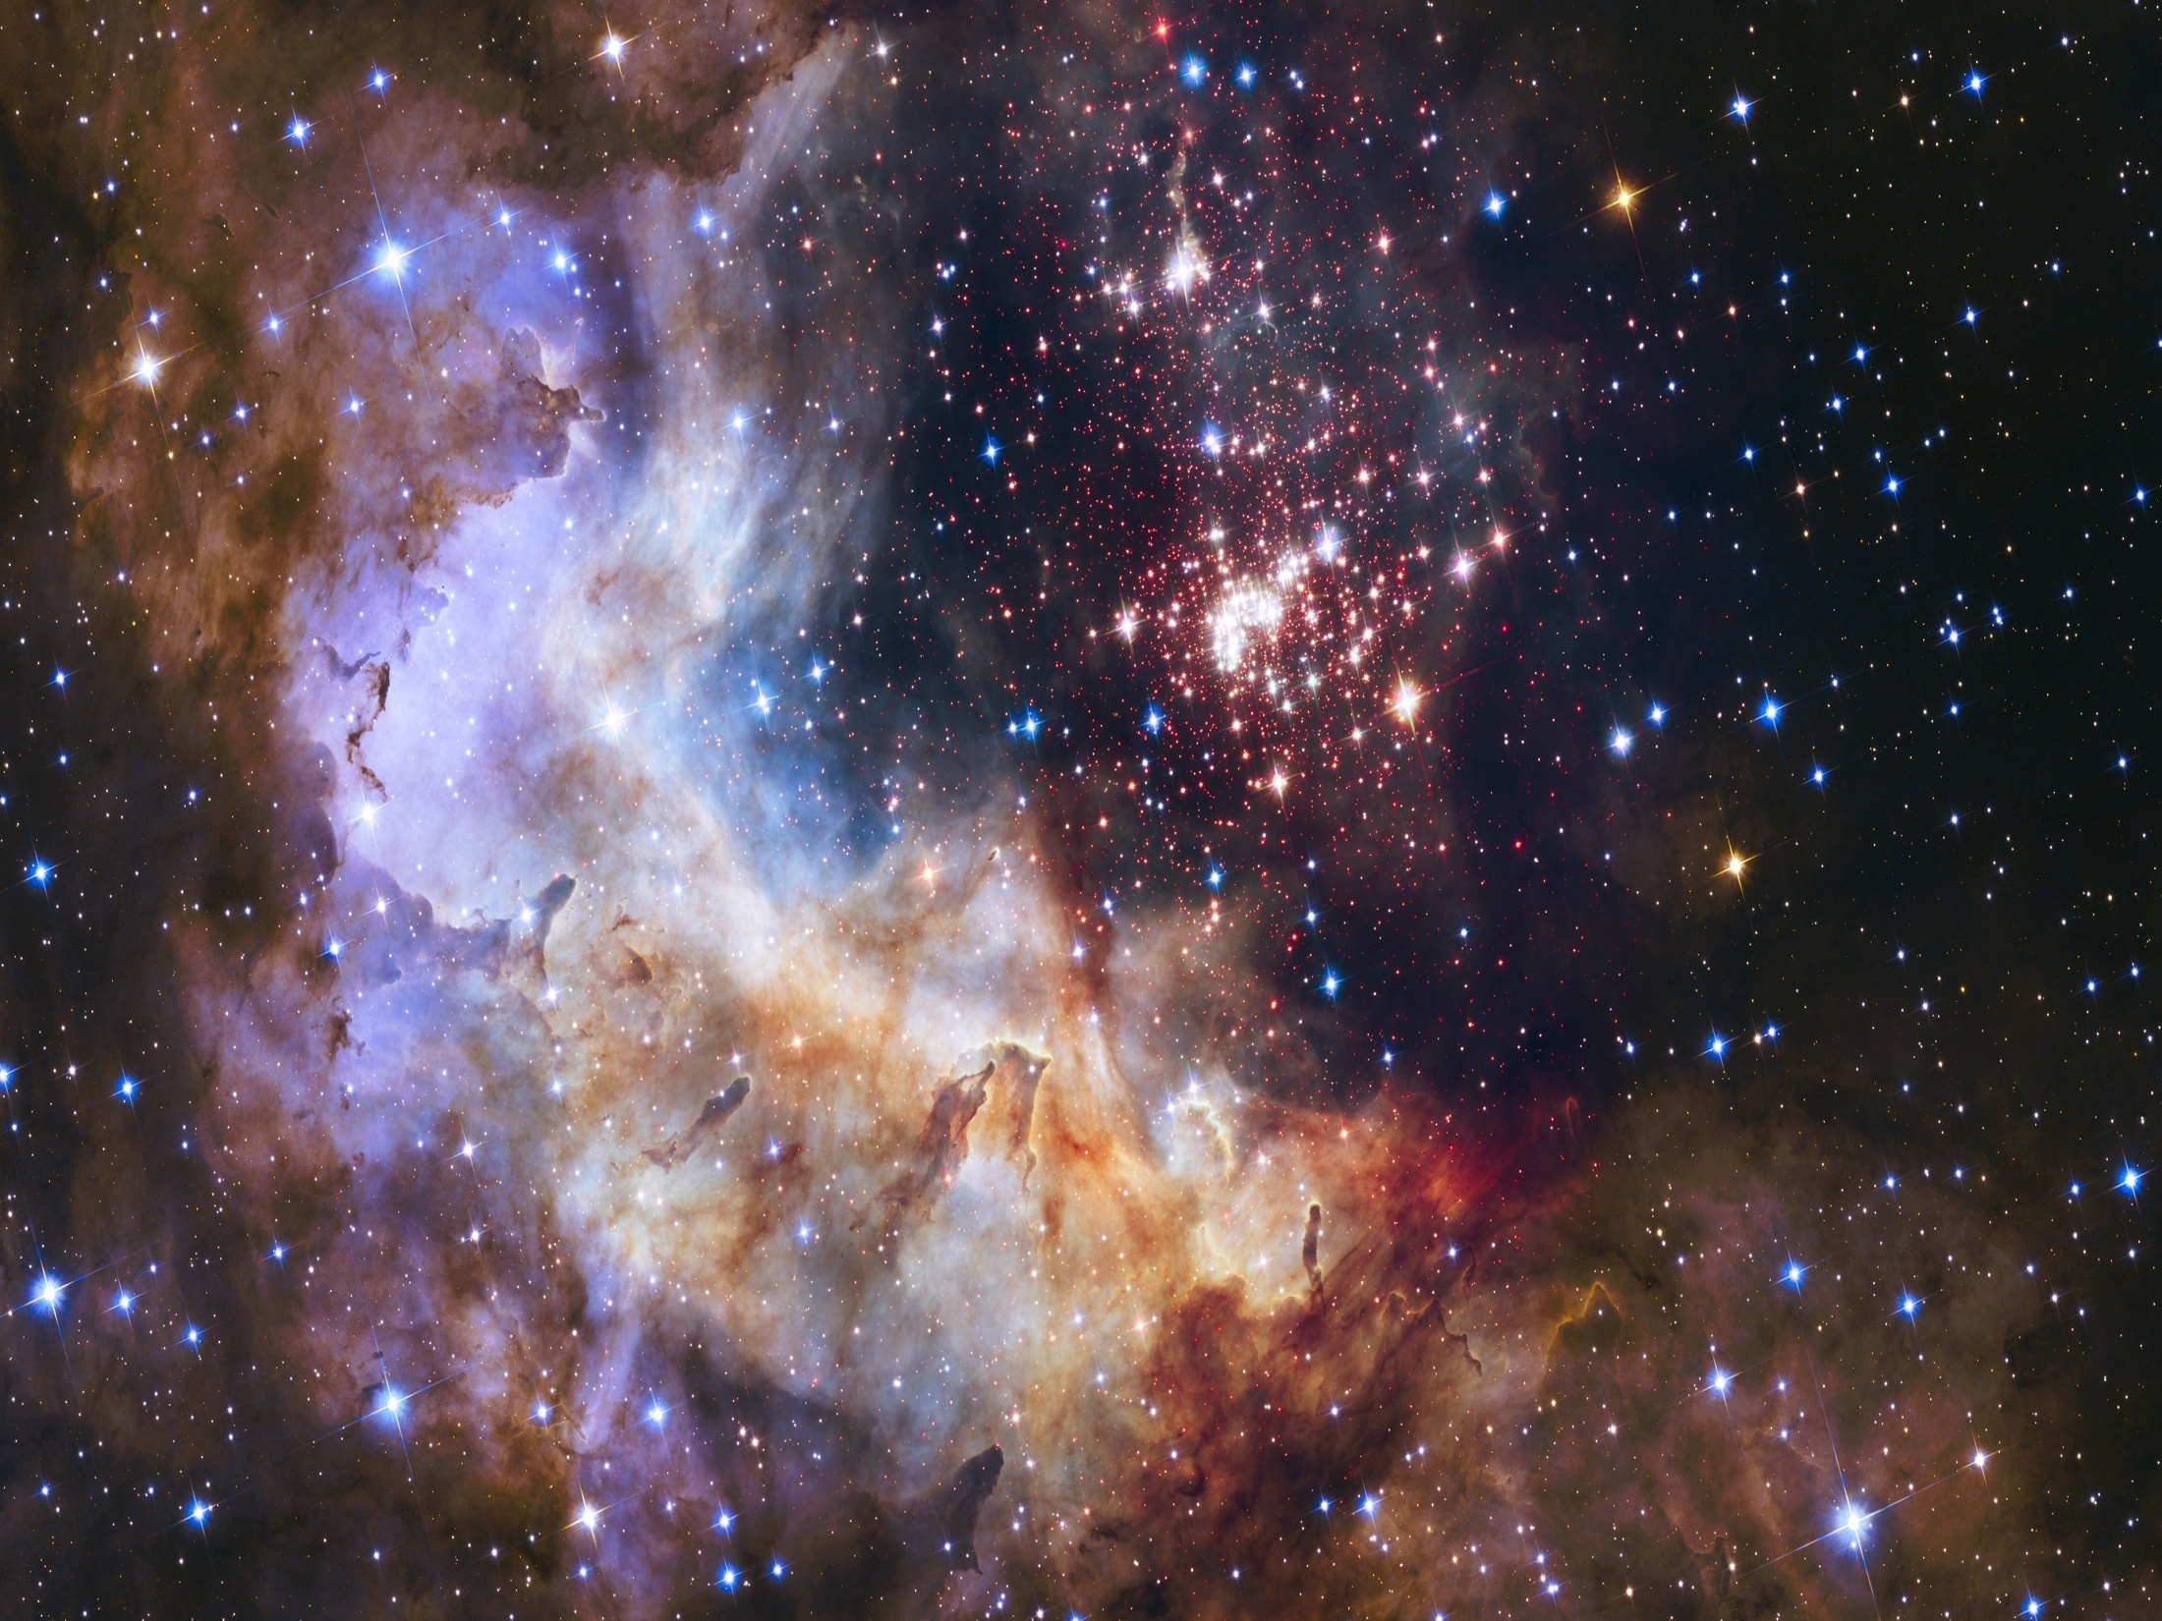
Математический квест «Звёздные войны»
Выполнила Ильина Вера, 7А класс, школа 14
Вперед!!!

Slide 2
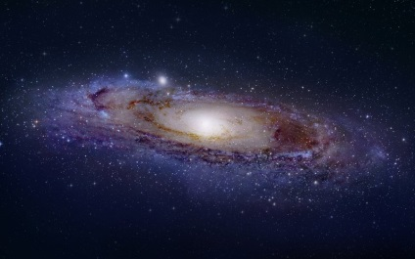
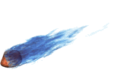
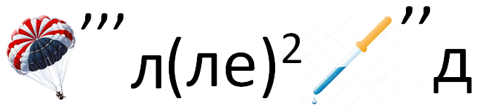
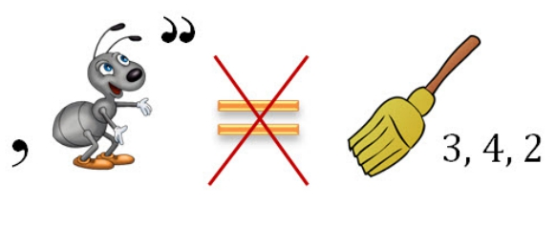
Галактика
Туманность Андромеды
Разгадай ребусы.
Вперед!!!

Slide 3
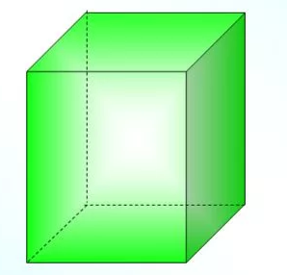
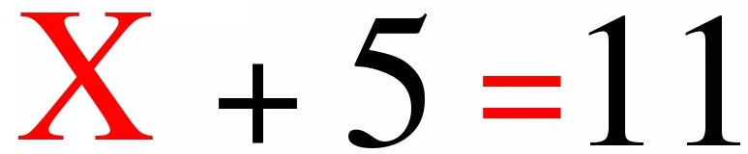
Галактика Туманность Андромеды
Молодец! Из двух полученных слов тебе предстоит выбрать только одно! Тогда ты отправишься в галактику Млечный путь. Иначе тебя будет ждать поражение….
В названии этого слова спрятана цифра 2. Итак, твой выбор:

Slide 4
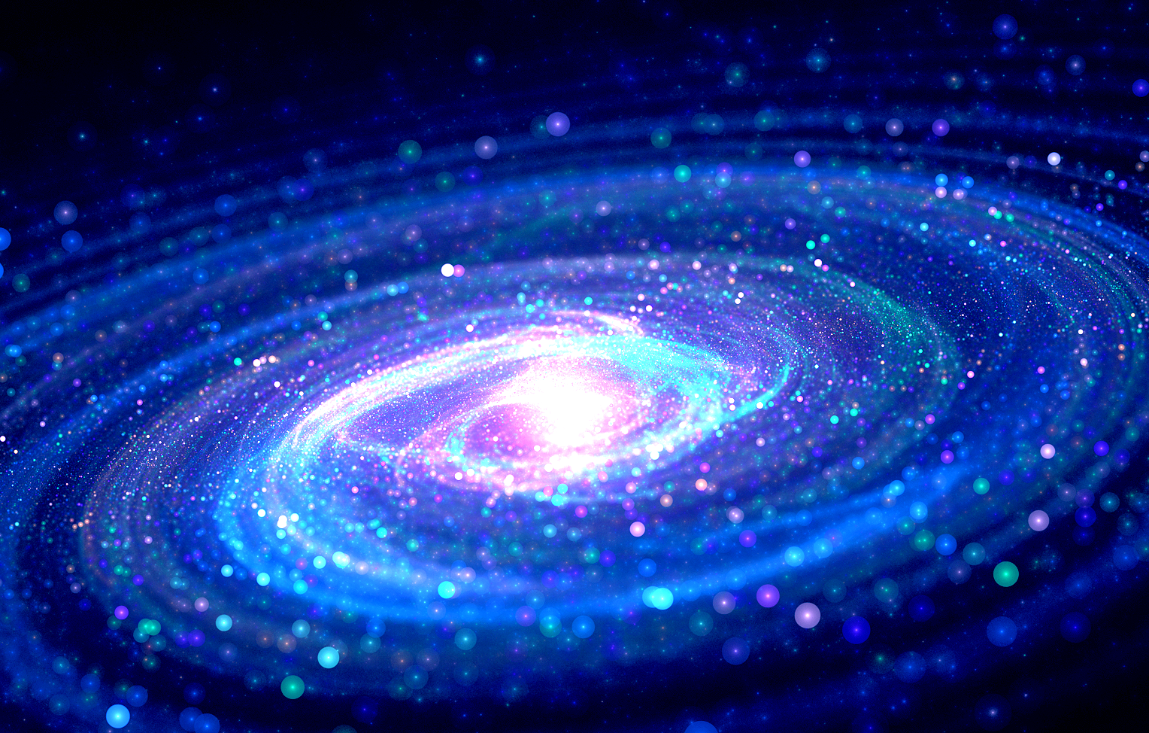
Ура! Отправляемся в галактику Млечный путь
Вперед!!!

Slide 5
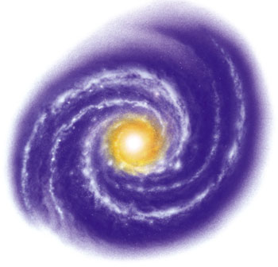

Галактика Млечный путь
Всего 6 учащихся 7 класса прошли этот квест, победив ???ЗЛО??? , что составляет 24% всех учеников. Сколько учащихся в классе?
40
30
20
25
35

Slide 6
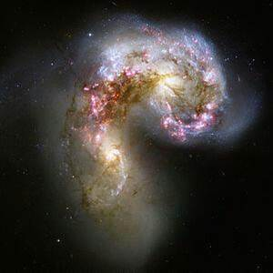
Ура! Отправляемся в галактику Антенны
Вперед!!!

Slide 7

Выбери верную букву
Степень отрицательного числа с чётным показателем это:
А)Положительное число
Б)Отрицательное число

Slide 8
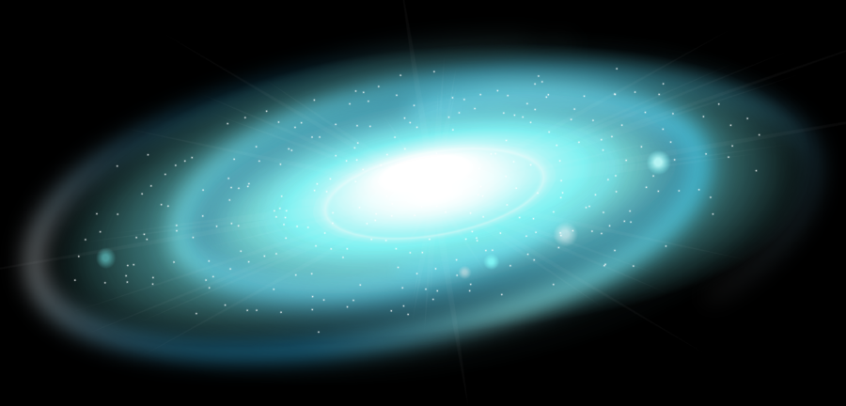
Выбери верную букву
Формула функции прямой пропорциональности:
a)y=kx
b)y=kx+b

Slide 9
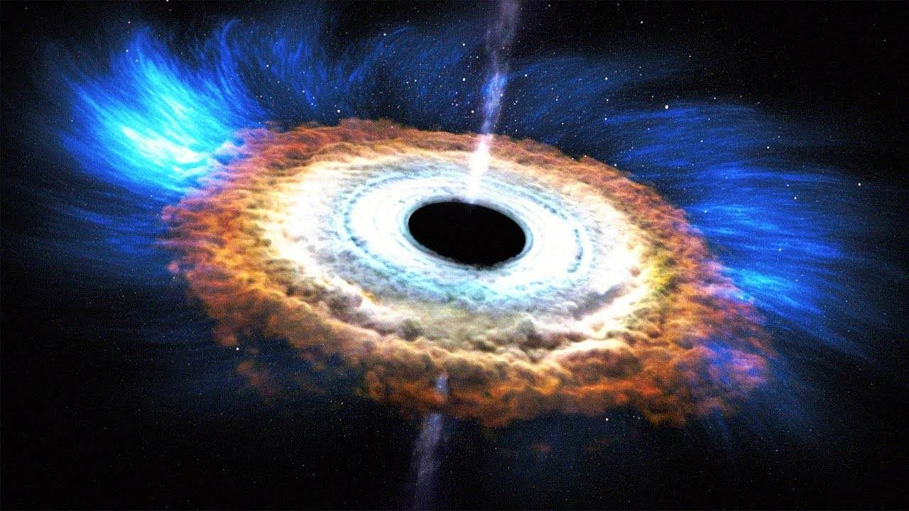
О НЕТ, ЧЁРНАЯ ДЫРА!!!
ЧТО БЫ В НЕЁ НЕ ПОПАСТЬ НУЖНО БЫСТРО ВСПОМНИТЬ СТЕПЕНИ!!!!!!!
Вперед!!!

Slide 10
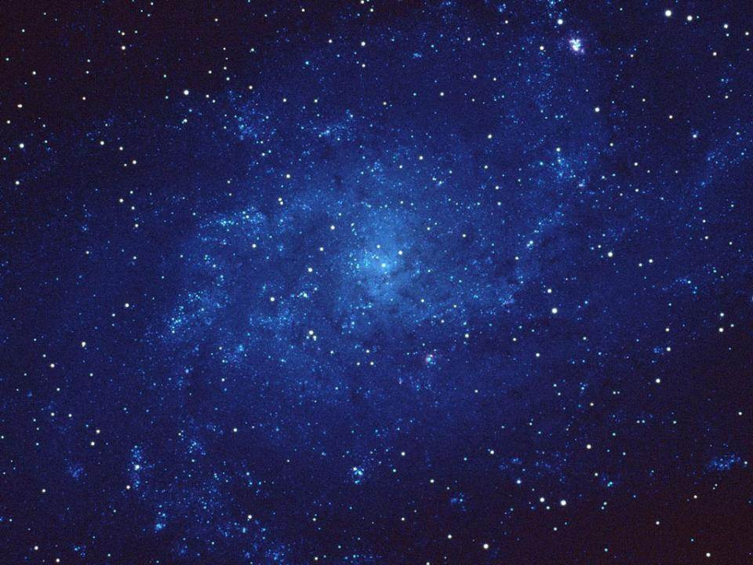
«Быстрый счет»
Найдите значение выражения
81
66

Slide 11
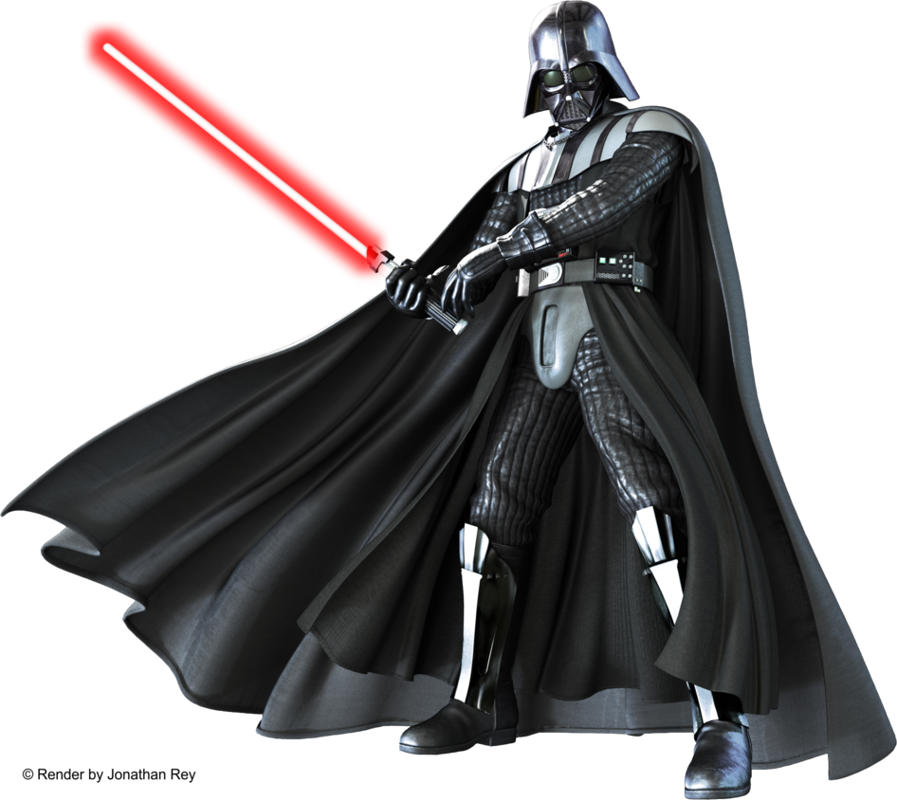
«Быстрый счет»
ТЕБЕ НЕ ПРОЙТИ ЭТО КВЕСТ!!
39789
39801

Slide 12
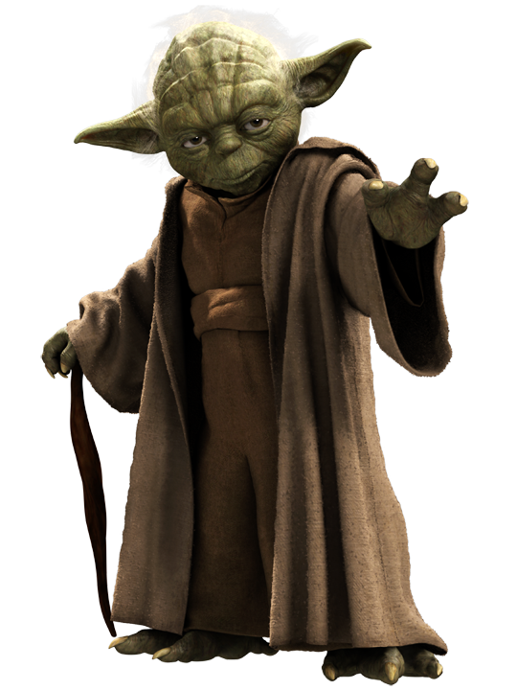
ДА ПРИБУДЕТ С ТОБОЙ СИЛА АЛГЕБРЫ, УЧЕНИК МОЙ!!
«Быстрый счет»
2496
1046

Slide 13
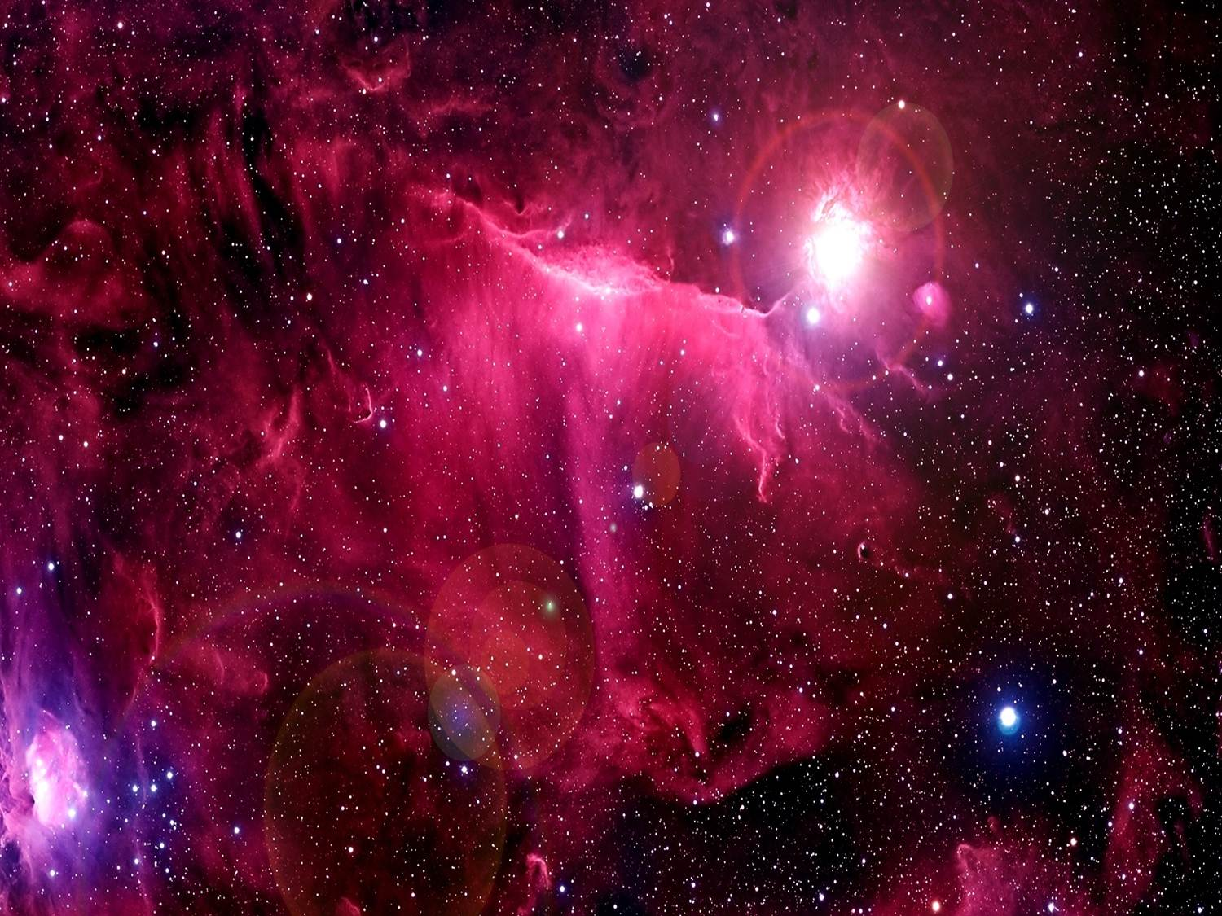
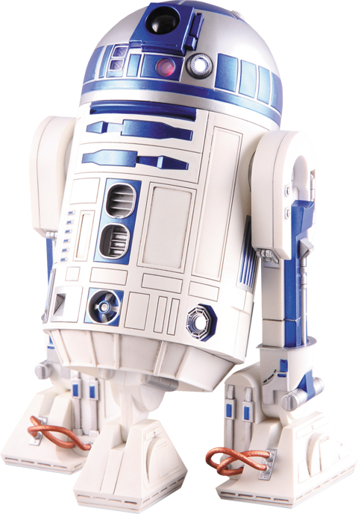
Перевод:
ПОЗРАВЛЯЮ!!! Я R2-D2, ваш помощник, через секунду вы попадёте в галактику IC 1101 - это самая большая галактика во всей Вселенной!!! Но, к сожалению, ЗЛО не дремлет и ЧЁРНЫЙ Лорд уже направляется сюда помешать вам в прохождении квеста, будьте осторожны..
Т«@#!`~~&*@#$()%@#$Z@@^^#^3$5
Вперед!!!

Slide 14
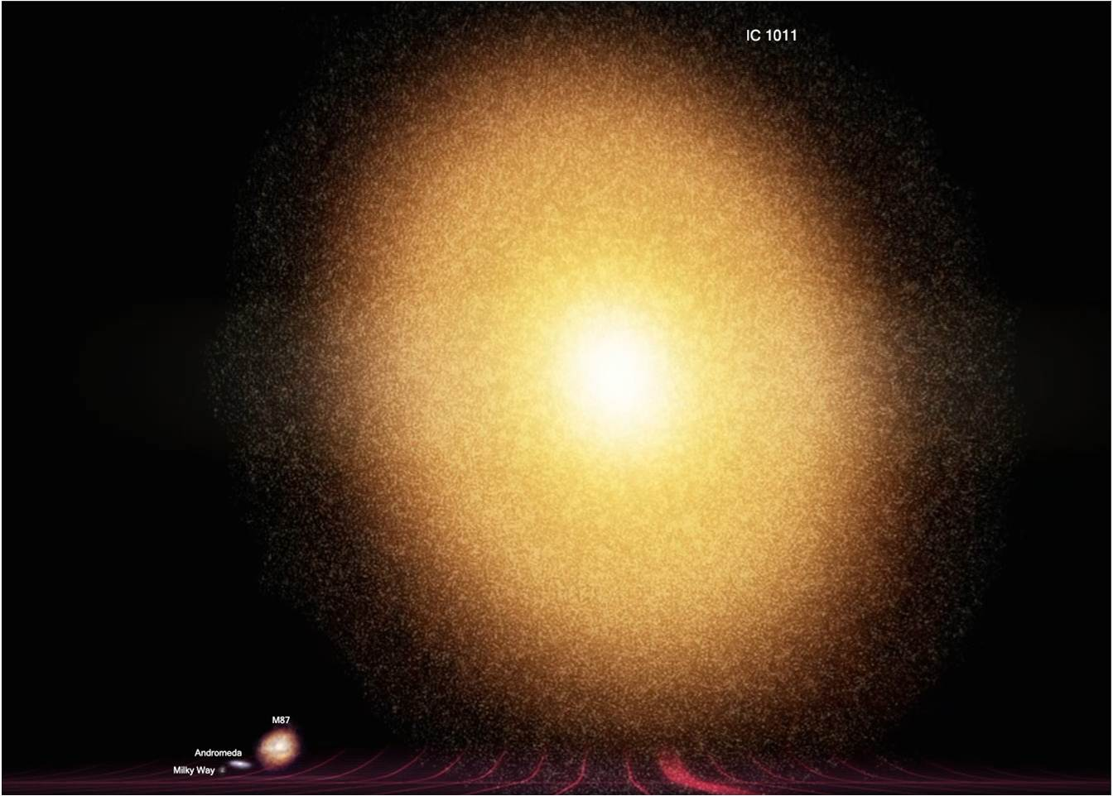
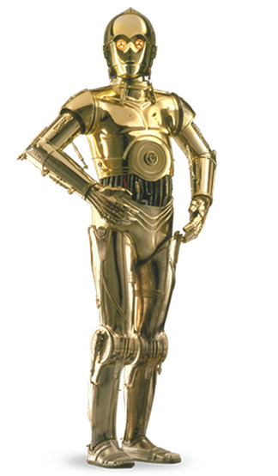
Ура!!!Вы в галактике IC 1101!!!
Вспомните историю создания алгебры с геометрией, победите Чёрного Лорда и пройдёте квест…
Вперед!!!

Slide 15
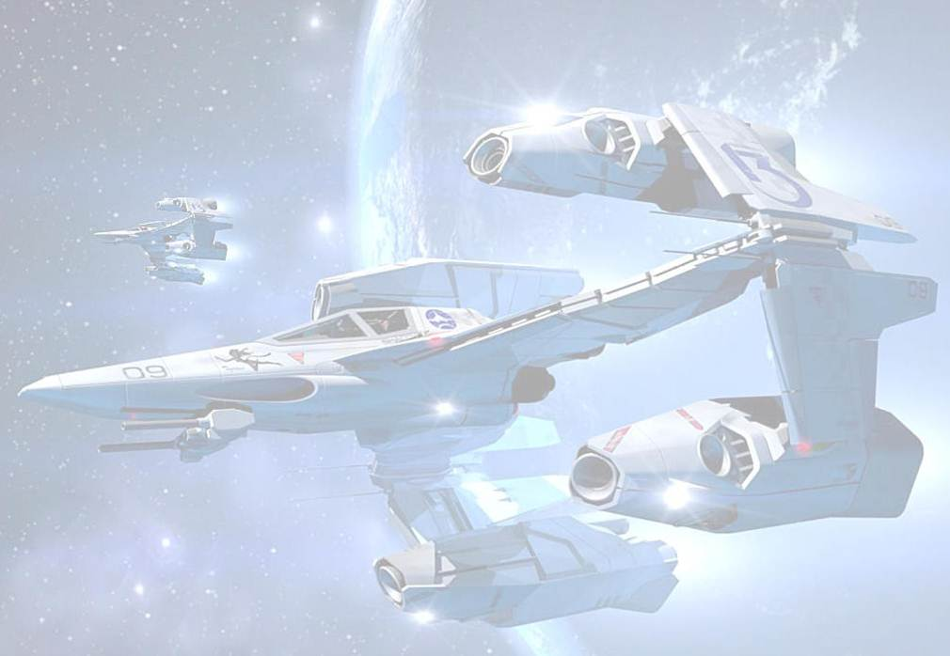
Первое счетное устройство – абак. Как вы думаете, что это?
Счёты
Аркометр

Slide 16
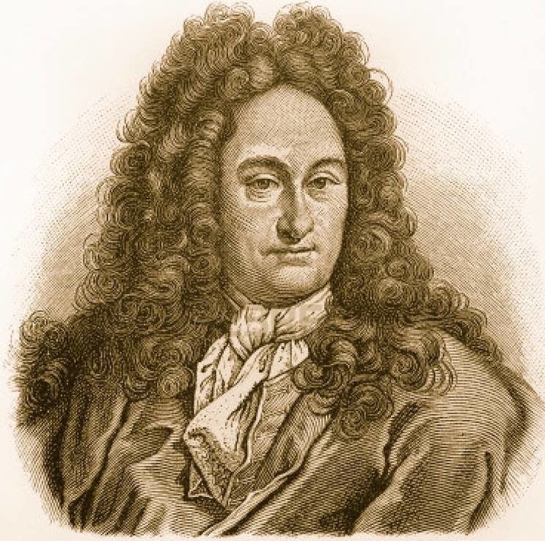

Какое понятие ввел в математику известный немецкий философ, математик и физик Готфрид Вильгельм Лейбниц?
ТЕОРЕМА
Функция

Slide 17

Кто из французских математиков занимался теорией решения алгебраических уравнений?
Пьер Ферма
Исаак Ньютон

Slide 18
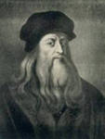
Назовите математика, известного из древности ещё и как философа, художника, первого изобретателя летательного аппарата?
Геродот
Леонардо Да Винчи

Slide 19

Как называют изобретение древнего математика Муххамеда Бен Аль-Хорезми, которое используется в математике, а изучается на информатике?
График
Алгоритм

Slide 20

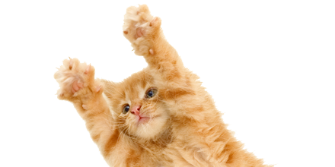
МОЛОДЕЦ!
ТЫ ПРОШЁЛ МАТЕМАТИЧЕСКИЙ КВЕСТ, ЗЛО ПОВЕРЖЕНО… НАДЕЮСЬ ТЕБЕ ПОНРАВИЛОСЬ ПУТЕШЕСТВИЕ ПО БЕЗГРАНИЧНОЙ ВСЕЛЕННОЙ И МАТЕМАТИЧЕСКИМ НАУКАМ…
Вперед!!!

Slide 21
В ЗАКЛЮЧЕНИЕ Я ХОЧУ ТЕБЕ СКАЗАТЬ: КЕМ БЫ ТЫ НИ БЫЛ И ЧТО БЫ ТЕБЕ НЕ МЕШАЛО, ТЫ ВСЕГДА МОЖЕШЬ УЗНАВАТЬ НОВЫЕ ФАКТЫ И ПОЛУЧАТЬ ЗНАНИЯ, И ТОГДА ТЫ ТОЧНО ПОСТИГНЕШЬ ВЫСШУЮ СИЛУ МАТЕМАТИЧЕСКИХ ДЖЕДАЕВ!!!
БУДУ РАДА, ЕСЛИ ТЫ ОЦЕНИШЬ МОЮ РАБОТУ…
До новых встреч!!!

Slide 22
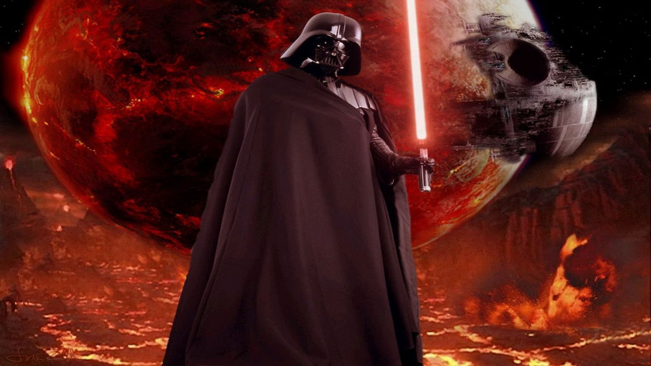
Увы… Ты побеждён!
До новых встреч!!!

